Slide 1

SpecIF – Was ist das?
Tutorial TdSE 2022 | Dr. Oliver Alt | Paderborn

Slide 2
Agenda
Block I
Block II
Block III
Block IV
9:00 – 10:10 Uhr
Begrüßung und Vorstellung
Was ist SpecIF?
Die SpecIF-Terminologie
10:10 – 10:50 Uhr
Semantische Integration I
10:50 – 11:30 Uhr
Semantische Integration II
11:30 – 12:00 Uhr
Praktische Anwendung
60 Minuten +
10 Minuten Pause
30 Minuten +
10 Minuten Pause
30 Minuten +
10 Minuten Pause
30 Minuten

Slide 3

Vorstellungsrunde

Slide 4
Was ist SpecIF?
1

Slide 5
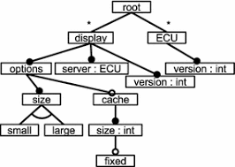










Systems Engineering im Produktlebenszyklus
Varianten-Management
Issue-Management
Daten-
integration?
Requirements
Engineering
Modell-basierte
Entwicklung (MBSE)
ERP-Systeme
Gleiches Produkt - viele Werkzeuge
Stücklisten
Testen
E-CAD
M-CAD
Notes:
Oliver 1min.

Slide 6
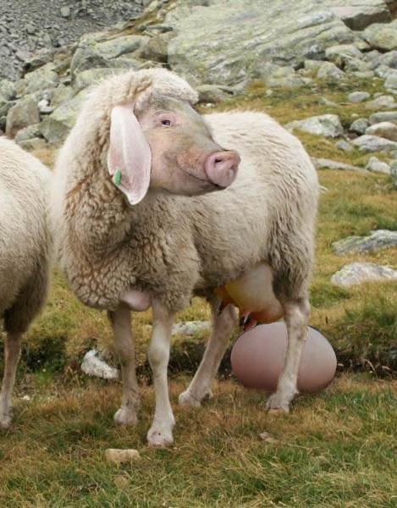
Grundlegende Annahmen
Es wird immer spezielle Werkzeuge für bestimmte Aufgaben geben, weil die eierlegende Wollmilchsau ein Fabelwesen ist.
Dennoch gibt es ein Interesse
Teilergebnisse verschiedener Teams zusammen zu führen
übergreifend zu navigieren, zu suchen und zu prüfen
Modellinformationen zwischen Organisationen und Werkzeugen auszutauschen
→ Hier setzt SpecIF an …
Notes:
Oskar

Slide 7

Was ist SpecIF?
Eine Initiative und Technologie definiert durch Mitglieder der Arbeitsgruppe PLM4MBSE der Gesellschaft für Systems Engineering (GfSE)
SpecIF ist ein Vokabular für standardisierte Begriffe im MBSE und PLM sowie eine Aussagenlogik „Subjekt Prädikat Objekt“
eine Weiterentwicklung des Requirement Interchange Format (ReqIF), also ein Datenformat
ein standardisiertes Web-API
eine semantische Integrationsebene
… ABER AUCH
… ABER AUCH
… ABER AUCH
Notes:
Oskar

Slide 8
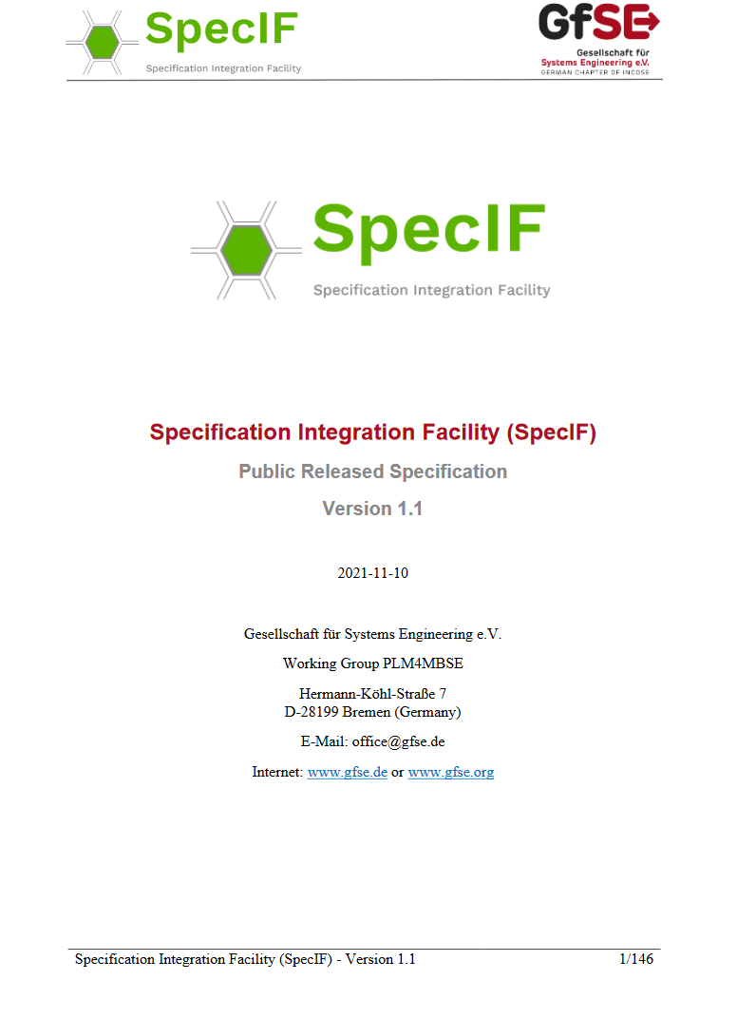
SpecIF 1.1 ist seit einem Jahr freigegeben
Die erste Freigabe der SpecIF erfolgte am 10.11.2021 mit Version 1.1 zum TdSE 2021
https://specif.de
https://github.com/GfSE/SpecIF
Vorangegangen waren ca. 5 Jahre gemeinsame Entwicklungsarbeit innerhalb der Arbeitsgruppe

Slide 9
Grundsätze bei der Entwicklung von SpecIF
Nicht das Rad neu erfinden, sondern auf bestehende Standards aufbauen
Implementierungen erleichtern
Nur so komplex wie nötig und so einfach wie möglich
Open Source Referenzimplementierungen
https://github.com/GfSE
https://github.com/oalt
Notes:
Oliver

Slide 10







SpecIF hat technische und Domänenaspekte
OpenAPI
Domänen:
Generic
Requirement-Mgmt
Supplier Agreement (Automotive)
Model-Integration
Vocabulary
Test-Management
Variant-Management
Standardisiertes Vokabular
Domänen: Standardisierte
Semantik
Technisch: Technischer Informations-träger
Schema and Constraints

Slide 11
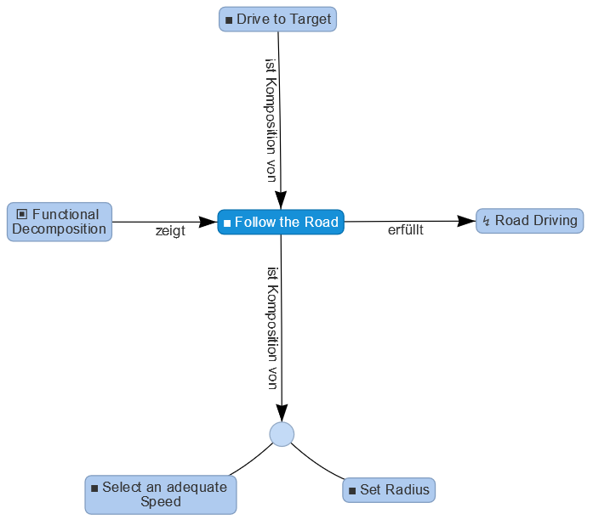
SpecIF – eine Art ReqIF 2.0
Weiterentwicklung von ReqIF
ReqIF- wie SpecIF-Daten sind Graph-Daten
JSON mit JSON-Schema
Versionierung der Einzelelemente
Mehrsprachigkeit
Vererbung
Weitere genutzte Standards: XHTML, SVG
Notes:
Oliver

Slide 12
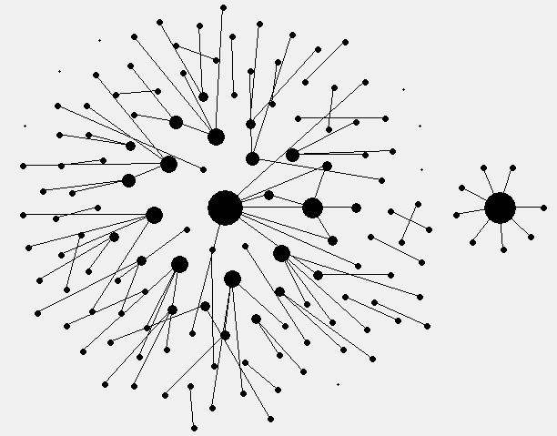
Grundprinzipien der Informationsabbildung in SpecIF
SpecIF Daten sind Graph-Daten (Knoten und Kanten)
Die Knoten heißen Resourcen, die Kanten Statement
Zwei Resourcen und ein Statement bilden eine prädikatenlogische Aussage
shows
Diagram
Package

Slide 13
Wie repräsentiere ich Daten mit SpecIF?
Requirement
Title
Description
Status
Resource: Requirement
Title:
„Cloud First Approach“
Description:
„All digitalization solutions of the KM group shall follow the cloud-first approach.“
Status:
„Approved“
Resources
Title
Description
Status
Properties
Number
Text
Formatted Text
Enumeration
Data Types

Slide 14
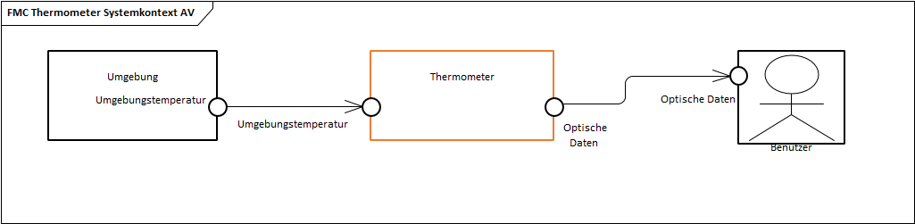
Semantische Netze
Durch Resourcen und Statements lassen sich Graphen, so genannte „semantische Netze“ aufbauen – analog zu Techniken des „semantic Web“ (RDF etc.)
In solchen Netzen kann man durch die Daten navigieren und ggfs. auch logische Schlüsse daraus ziehen
Besipiel:
Das Thermometer muss dem Benutzer die Umgebungstemperatur digital anzeigen.

Slide 15
Ein semantisches Netz
Einfache Prädikatenlogik
[Akteur]
Benutzer
zeigt
referenziert
[Diagramm]
Thermometer Systemkontext AV
zeigt
[Anforderung]
Thermometer
erfüllt
[Akteur]
Thermometer
Das Thermometer muss dem Benutzer die Umgebungstemperatur digital anzeigen.
[Akteur]
Temperatur-sensor
ist Teil von
ist Teil von
referenziert
[Schnittstelle]
Umgebungs-temperatur

Slide 16
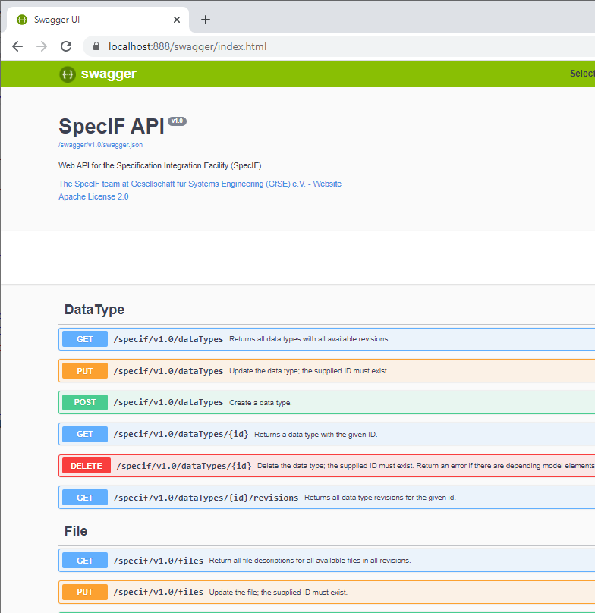
SpecIF – das Web-API
Swagger bzw. OpenAPI Spezifikation
https://github.com/GfSE/SpecIF-OpenAPI
CRUD-Operationen für alle SpecIF-Elemente
Einheitliche Schnittstelle für Werkzeuge
Prototypische Umsetzung als Open Source
https://github.com/oalt/SpecIF-Backend
https://github.com/oalt/specif-mongodb-backend
SpecIF
Web
API
Notes:
Oliver

Slide 17
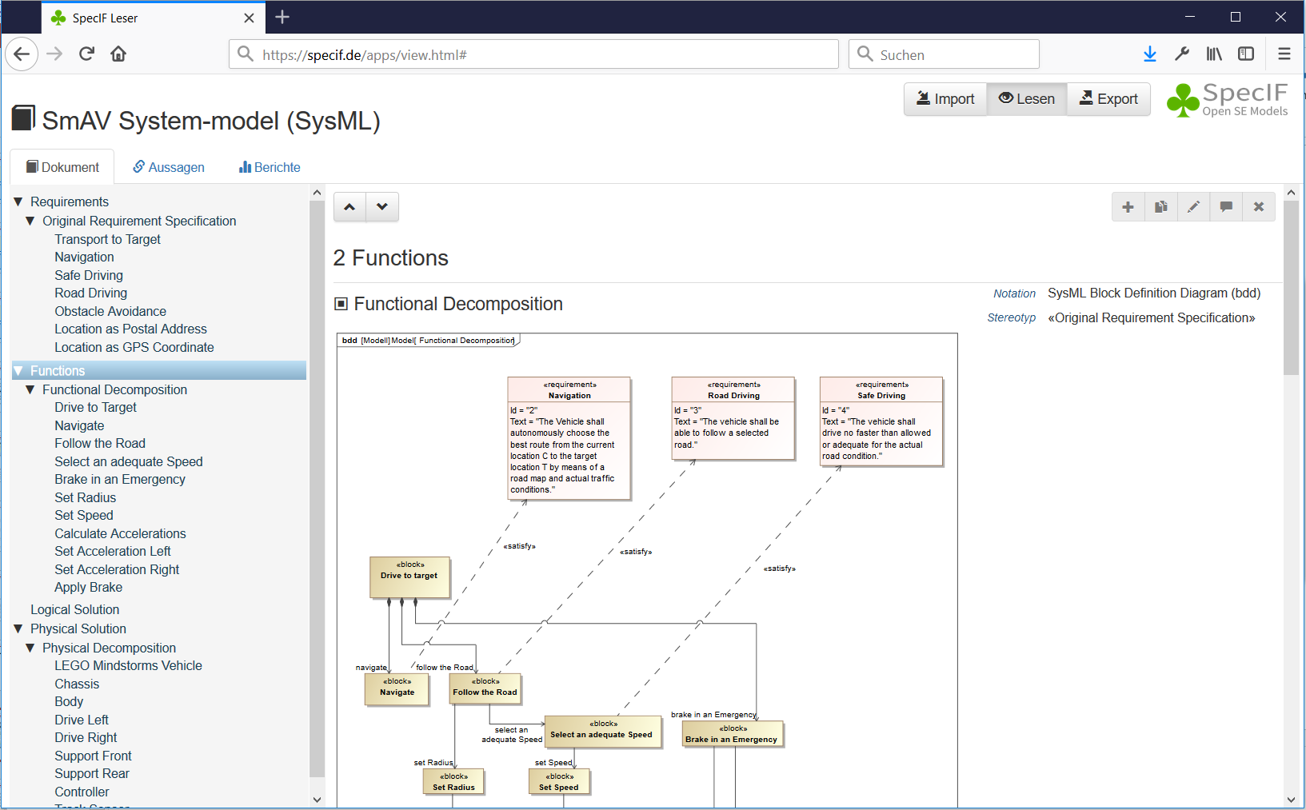



Semantische Integration durch Microservices: SpecIF und sein Web-API sind aufeinander abgestimmt
Integration SpecIF
Service
SpecIF API
SpecIF
User
Frontend
Jira
SpecIF
Service
SAP
SpecIF
Service
EA
SpecIF
Service
MongoDB
SpecIF
Service
Tool-API
Jira
SAP
Enterprise
Architect
MongoDB
Notes:
Oliver

Slide 18
Systems Engineering im Produktlebenszyklus
Varianten-Management
Issue-Management
Requirements
Engineering
Modell-basierte
Entwicklung (MBSE)
ERP-Systeme
Stücklisten
Testen
E-CAD
M-CAD
Notes:
Oliver

Slide 19
Fragen?
1

Slide 20
Die SpecIF-Terminologie
2

Slide 21
Eigenschaften - Properties
Um konkrete Daten zu hinterlegen kann man einer Ressource oder einem Statement so genannte „Property“-Werte geben und diese mit Daten füllen
Properties haben
Titel – Name der Eigenschaft
Datentyp – String (formatiert und unformatiert), Zahl, URL, Datum, Aufzählung, Dauer
Wert – Mehrsprachigkeit wird unterstützt
Beispiel:
Kommentar
Titel [string]
Beschreibung [string (xhtml)]
Kommentar von O. Alt
Diese Anforderung sollte nochmal mit dem Management diskutiert werden!

Slide 22
Grundsätzliche Eigenschaften jedes SpecIF-Objekts
Neben den Eigenschaftswerten (properties) hat jedes Element in SpecIF außerdem immer folgende implizite Eingeschaften
ID – Eindeutiger Identifikator
Typ (class) des Elements
Revisionsinformation (revision, replaces) (optional)
Änderungsdatum (changedAt)
Autor (changedBy)
Eine Ressource (JSON)
{
"id": "_73392B3D_CF8F_4ac0_BC77_E6A2C9415EF4",
"revision": "F16C40BE-DFC4-46BB-85C4-FDF9433F8E73",
"replaces": [],
"changedAt": "2021-03-07T11:16:21",
"changedBy": "oa"
"class": {
"id": "RC-Requirement",
"revision": "1.1"
},
"properties": [
...
]
}

Slide 23
SpecIF kann Sichten und Hierarchien abbilden
SpecIF kennt das Konzept der Trennung von Modell uns Sicht
Es lassen sich Hierarchiebäume als Sichten bilden
Kapitelstrukturen in Spezifikationsdokumenten
Navigationsbäume von Modellierungs- und CAD-Werkzeugen
SpecIF-Hierarchy
Spec Object 1
Spec Object 1
Link
Spec Object 1
Ressource 1
Baum-Hierarchie
ist möglich.
Spec Object 1
Spec Object 1
Spec Object 1
Ressource n
Notes:
Hierarchien und Sichtenbildung

Slide 24
Dateien mit SpecIF transportieren
Dateien lassen in SpecIF einbetten (ZIP-Archiv, .specifz) und aus SpecIF Daten verlinken
.specif-Datei
Andere
Dateien
(Bilder, CAD, Excel, …)
.specifz-Datei

Slide 25
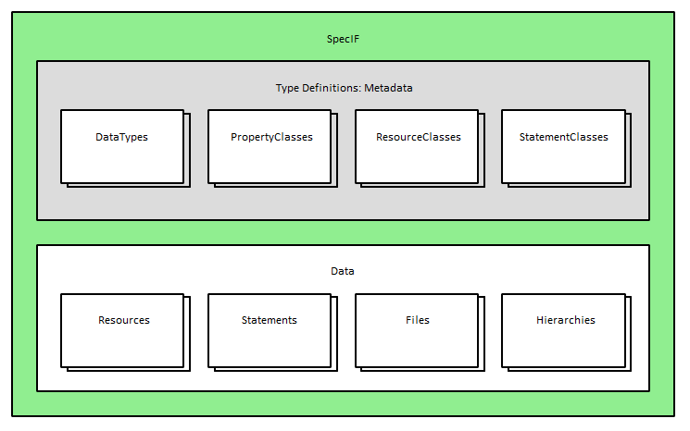
SpecIF kennt Daten und Metadaten
Die Strukturen/Typen der mit SpecIF repräsentierten Daten lassen sich auch mit SpecIF beschreiben
Metadaten oder Metamodell
Metadaten bauen aufeinander auf
Data Type – primitive Datentypen
int, double, string, bool, URL, duration, dateTime
Property Class – Definition von Properties unter Nutzung von Data Type
Ressource Class – Definition eines Ressource-Typ unter Nutzung von Property Classes.
Statement Class – Definition eines Statement-Typ unter Nutzung von Property Classes.

Slide 26
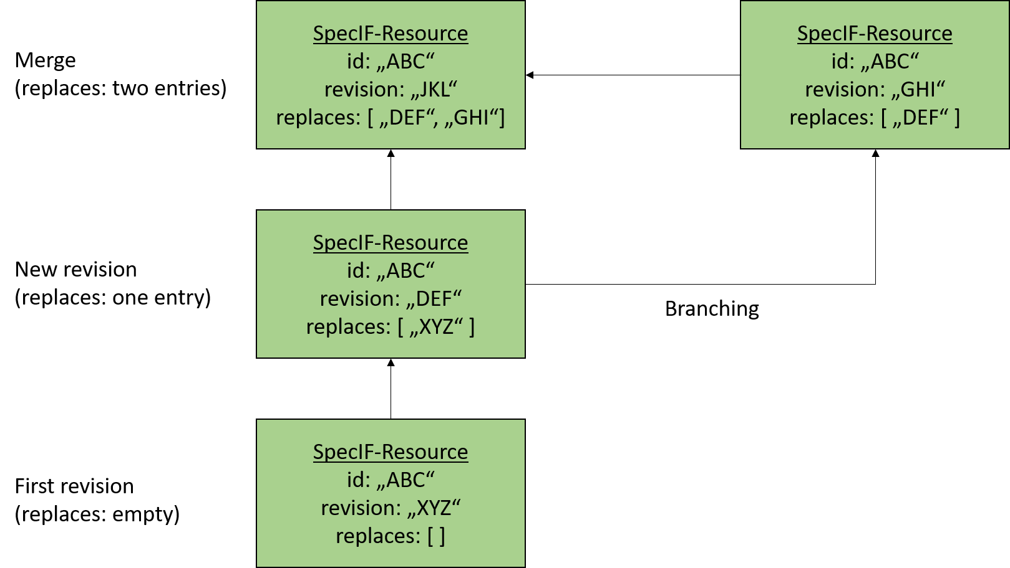
Versionierung in SpecIF
Revisionierung basiert auf Revisions-IDs und Vorhaltung der Vorgänger und Nachfolger bei gleichbleibender ID
Damit lassen sich lineare Szenarien, als auch „branch“ und „merge“ abbilden

Slide 27
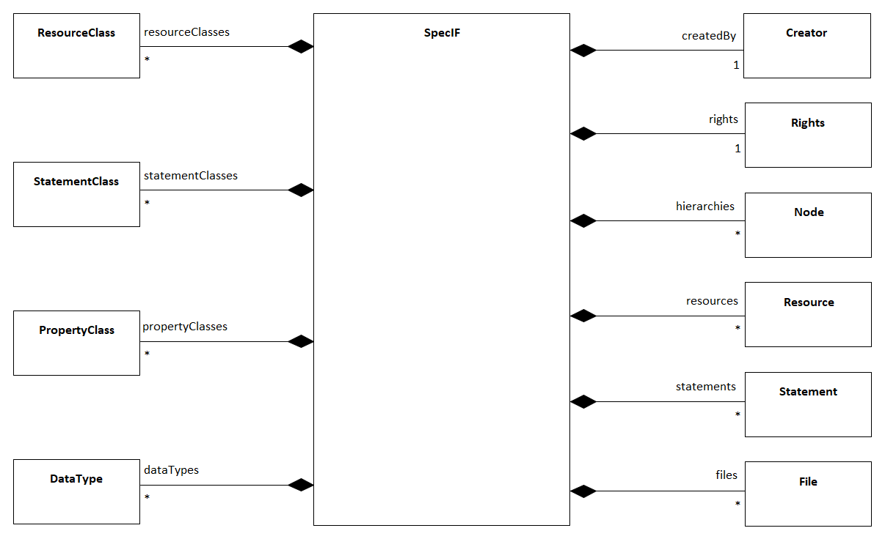
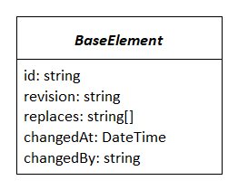
Das SpecIF-Metamodell (1/2)

Slide 28
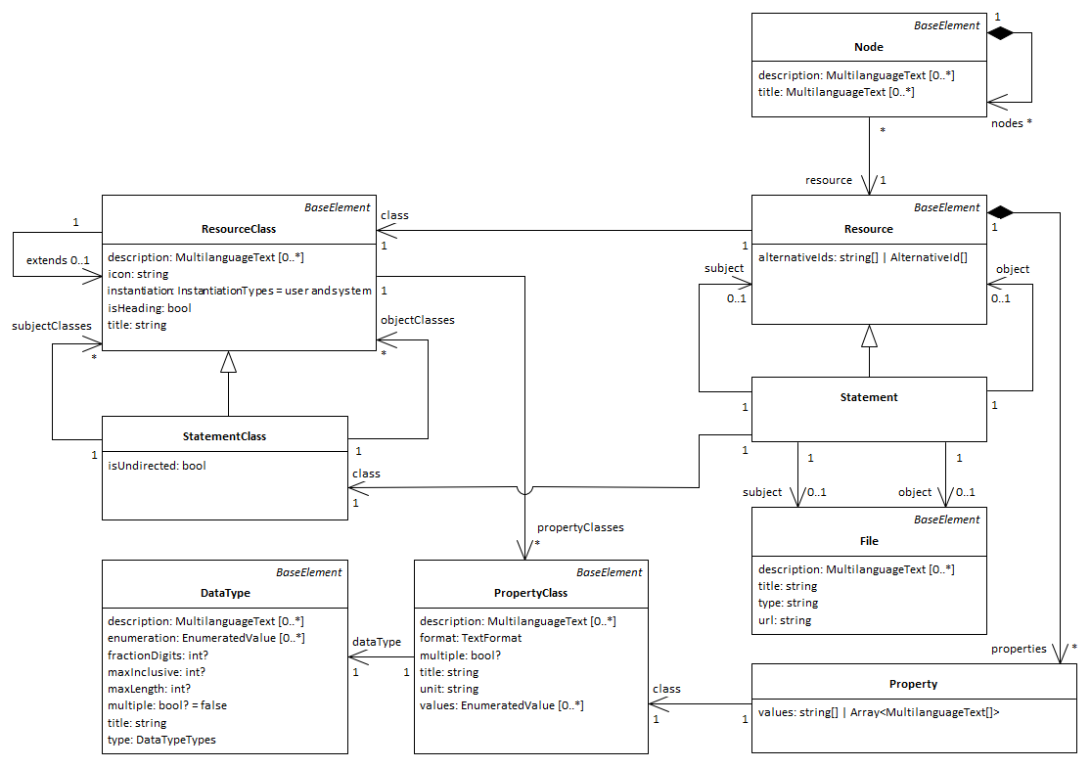
Das SpecIF-Metamodell (2/2)

Slide 29
Zusammenfassung – SpecIF-Terminologie
SpecIF-Daten sind Graph-Daten
Knoten des Graphen heißen Ressourcen
Kanten des Graphen heißen Statements (deutsch: Aussagen)
Eigenschaftswerte der Knoten und Kanten heißen Property
Primitive Datentypen heißen Data Type
Hierarchiche Strukturen zur Sichtenbildung heißen Hierarchy (deutsch: Hierarchien)

Slide 30
Anwendung der SpecIF-Terminologiekonzepte
Übung 1

Slide 31
Übungsbeispiel: Dokumentation von Entscheidungen
Definieren Sie eine SpecIF-Ressource und gegebenenfalls auch SpecIF-Statements mit der man (Management-)Entscheidungen innerhalb eines Projektes dokumentieren kann.
Ziel soll es sein, dass die Entscheidung sauber und nachvollziehbar dokumentiert wird und mit relevanten anderen Arbeitsprodukten verknüpft werden kann (z.B. mit Anforderungen)

Slide 32
Semantische Integration I
3

Slide 33
SpecIF – das Vokabular
Damit Daten austauschbar und ohne manuelle Zuordnung interpretiert werden können, definiert die SpecIF eine Sammlung von Vokabularbegriffen mit feststehender Bedeutung (Semantik)
Diese Semantik ist fester Teil einer SpecIF-Freigabe
Die Begriffe des Vokabulars verwenden bereits gebräuchliche Begriffe – aus bestehenden Standards - wo immer dies möglich ist
Namensräume (namespaces) erlauben die Zuordnung von Begriffen zu deren Herkunft
Z.B. „dcterms:title“ - Ein Begriff aus der Dublin Core Terminologie

Slide 34
SpecIF 1.1 – Primitive Datentypen
Boolean | The Boolean data type.
Byte | A byte is an integer value between 0 and 255.
Integer | A numerical integer value from -32768 to 32767.
Real | A floating point number (double).
Real with 2 Decimals | A floating point number (double) with two fraction digits.
Date or Timestamp | Date or timestamp in ISO-format
String[256] | String with max. length 256
Plain or formatted Text | Descriptive text represented in plain or rich text using XHTML.
URL | A uniform resource locator.
E-mail | Data type to represent an e-mail address.

Slide 35
SpecIF 1.1 - Enumerationsdatentypen
SpecIF:LifeCycleStatus | Enumerated values for status
SpecIF:Priority | Enumerated values for priority
SpecIF:Discipline | Enumerated values for engineering discipline
IREB:RequirementType | Enumerated values for the requirement type according to IREB.
Perspective | Enumerated values for the perspective (of a requirement)
SpecIF:VisibilityKind | Enumerated values for visibility.

Slide 36
SpecIF 1.1 – Property-Klassen
dcterms:identifier | A unique reference to the resource within a given context.
dcterms:title | A name given to the resource.
dcterms:description | An account of the resource. Descriptive text about resource represented as rich text in XHTML content. SHOULD include only content that is valid and suitable inside an XHTML <div> element. (source: OSLC)
SpecIF:Origin | The origin (source, reference) of an information or requirement.
SpecIF:Diagram | A partial graphical representation (diagram) of a model.
SpecIF:Notation | The notation used by a model diagram, e.g. 'BPMN:2.0', 'OMG:SysML:1.3:Activity Diagram' or 'FMC:Block Diagram'.
SpecIF:LifeCycleStatus | The 'status', e.g. lifecycle state, of the resource.
SpecIF:Priority | The 'priority' of the resource.
SpecIF:Discipline | The engineering discipline (system, electronics, mechanics, software, safety).
SpecIF:Responsible | The 'person' being responsible for the resource.
SpecIF:DueDate | A 'due date' for the resource.
UML:Stereotype | A stereotype gives an element an additional/different meaning.
SpecIF:Abbreviation | An abbreviation for the resource or statement.
dcterms:type | The element type resp. the metamodel element (e.g. OMG:UML:2.5.1:Class)
SpecIF:Alias | An alias name for the resource.
rdf:value | A value of different meaning, depending on the element type (attribute default value, a taggedValue value etc.).
IREB:RequirementType | Enumerated value for the requirement type according to IREB.
SpecIF:Perspective | Enumerated values for the perspective (of a requirement).
SpecIF:Visibility | The visibility of a resource (e.g. public, private, protected,...) as known from object orientation.
SpecIF:ImplementationLanguage | The name of an used implementation language (e.g. C, C++, C#, Java, ADA, OCL, ALF etc.).

Slide 37
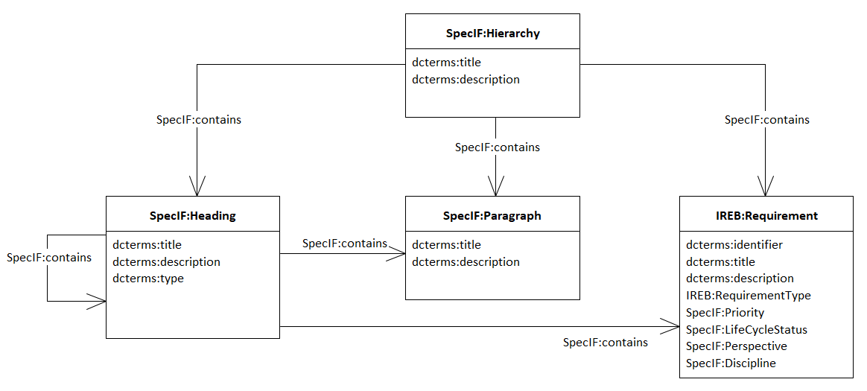
SpecIF 1.1 – Resource-Typen für Dokumente

Slide 38
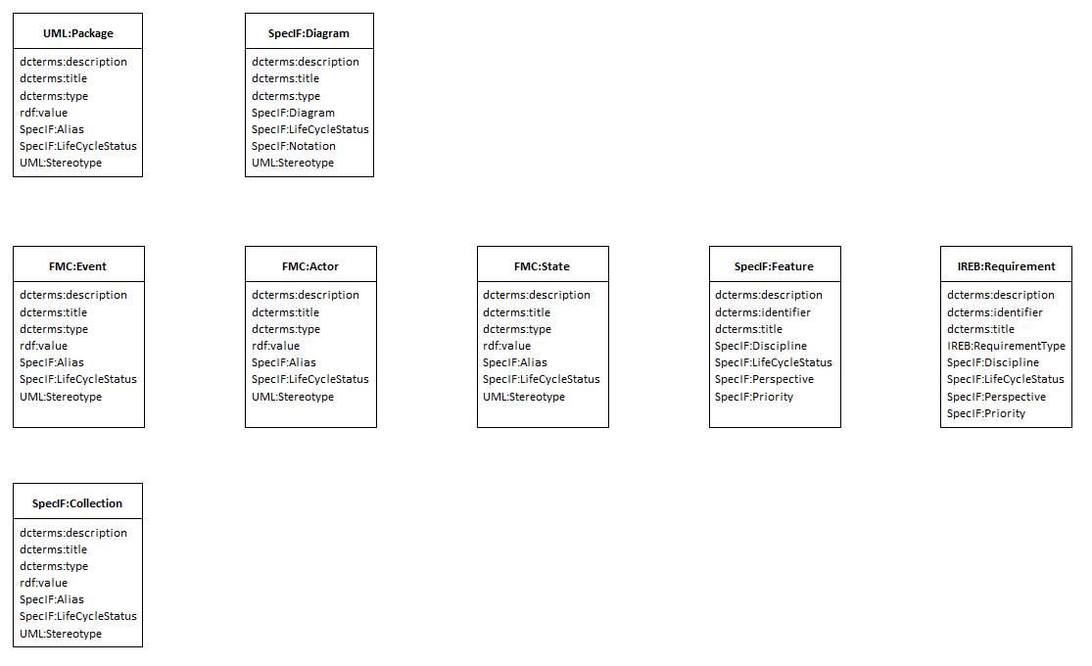
SpecIF 1.1 – Resource-Typen für grafische Modelle

Slide 39
SpecIF 1.1 – Statement-Klassen (1/2)
Titel | Beschreibung
rdf:type | States that the relation subject is an instance of the relation object.
SpecIF:refersTo | A resource 'refers to' any other resource.
SpecIF:dependsOn | Requirement/feature depends on requirement/feature.
SpecIF:duplicates | The subject requirement duplicates the object requirement.
SpecIF:contradicts | The subject requirement contradicts the object requirement.
IREB:refines | The subject requirement refines the object requirement.

Slide 40
SpecIF 1.1 – Statement-Klassen (2/2)
Titel | Beschreibung
SpecIF:shows | Statement: Plan resp. diagram shows model element.
SpecIF:contains | Statement: Model element contains model element.
SpecIF:serves | Statement: An actor serves an actor.
SpecIF:stores | Statement: Actor (role, function) writes and reads state (information).
SpecIF:writes | Statement: Actor (role, function) writes state (information).
SpecIF:reads | Statement: Actor (role, function) reads state (information).
SpecIF:influences | Statement: A state (information) influences a state (information).
SpecIF:precedes | An FMC:Actor 'precedes' an FMC:Actor or an FMC:Actor 'precedes' an FMC:Event or an FMC:Event 'precedes' an FMC:Actor. The rdf:type property specifies if it is a simple precedes, a SpecIF:signals or a SpecIF:triggers.
oslc_rm:satisfies | Statement: Model element satisfies requirement.
SpecIF:allocates | Statement: Model element is allocated to model element. The semantics are equal to allocation in SysML or deployment relation in UML.
SpecIF:implements | A FMC:Actor or FMC:State 'implements' a SpecIF:Feature.
SpecIF:isAssociatedWith | The subject is associated with the object.
SpecIF:isSpecializationOf | A term is a specialization of another, such as 'Passenger Car' and 'Vehicle'.

Slide 41
Weitere Klassen sind in Diskussion
Für neue SpecIF-Freigaben werden aktuell weitere Klassen diskutiert und evaluiert
Testen
Featuremodellierung/Variantenmanagement
Vokabularbeschreibung
Issue-Management
Bill of Materials (BOM)
Echtzeitintegration

Slide 42
Anwendung der Vokabularbegriffe
Übung 2

Slide 43
Anwendung der Vokabularbegriffe
Wenden Sie so gut wie möglich die gezeigten Vokabularbegriffe auf die Definitionen zur Entscheidungsdokumentation aus Übung 1 an.
Insbesondere sollten sich die Property-Klassen verwenden lassen.

Slide 44
SpecIF 1.1 – Property-Klassen
dcterms:identifier | A unique reference to the resource within a given context.
dcterms:title | A name given to the resource.
dcterms:description | An account of the resource. Descriptive text about resource represented as rich text in XHTML content. SHOULD include only content that is valid and suitable inside an XHTML <div> element. (source: OSLC)
SpecIF:Origin | The origin (source, reference) of an information or requirement.
SpecIF:Diagram | A partial graphical representation (diagram) of a model.
SpecIF:Notation | The notation used by a model diagram, e.g. 'BPMN:2.0', 'OMG:SysML:1.3:Activity Diagram' or 'FMC:Block Diagram'.
SpecIF:LifeCycleStatus | The 'status', e.g. lifecycle state, of the resource.
SpecIF:Priority | The 'priority' of the resource.
SpecIF:Discipline | The engineering discipline (system, electronics, mechanics, software, safety).
SpecIF:Responsible | The 'person' being responsible for the resource.
SpecIF:DueDate | A 'due date' for the resource.
UML:Stereotype | A stereotype gives an element an additional/different meaning.
SpecIF:Abbreviation | An abbreviation for the resource or statement.
dcterms:type | The element type resp. the metamodel element (e.g. OMG:UML:2.5.1:Class)
SpecIF:Alias | An alias name for the resource.
rdf:value | A value of different meaning, depending on the element type (attribute default value, a taggedValue value etc.).
IREB:RequirementType | Enumerated value for the requirement type according to IREB.
SpecIF:Perspective | Enumerated values for the perspective (of a requirement).
SpecIF:Visibility | The visibility of a resource (e.g. public, private, protected,...) as known from object orientation.
SpecIF:ImplementationLanguage | The name of an used implementation language (e.g. C, C++, C#, Java, ADA, OCL, ALF etc.).

Slide 45
Semantische Integration II
4

Slide 46
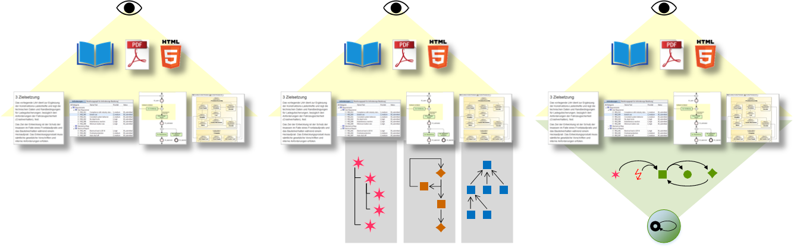
Das Auge sieht zwar das gleiche … doch auf den Unterbau kommt es an
BPMN
SysML
Persistenz (Datenbank, Dateien, Web-Services)
Das „Sichtbare“ erstellen
Texte editieren und Diagramme zeichnen
Erfordert Hirn und Disziplin, um Konsistenz zu erhalten
Partial-Modellierung
Werkzeugunterstützung für Teilmodelle
Teilmodelle sind leichter in sich konsistent zu halten
Modell-Integration
Werkzeugunterstützung für Teilmodelle
Elemente aller Sichten sind semantisch vernetzt

Slide 47
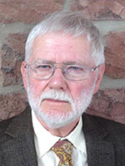
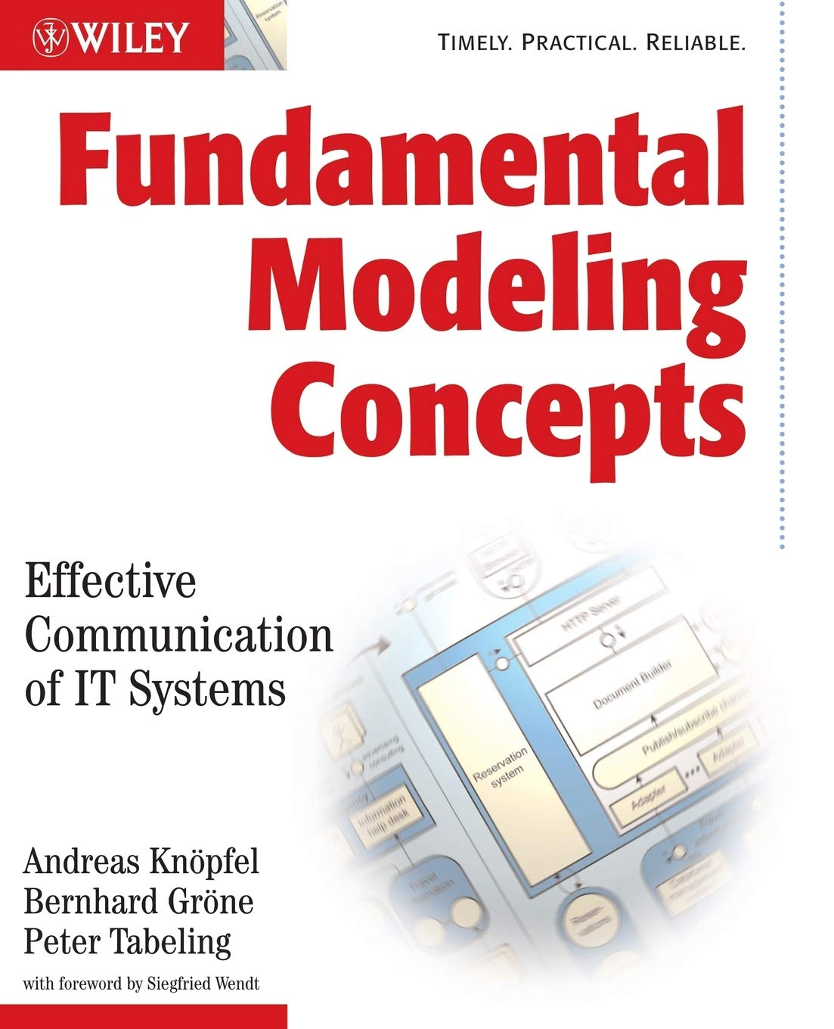
Das SpecIF-Integrationsmodell
Für Modellierungen im Rahmen des Systems Engineering definiert die SpecIF ein Integrationsmodell, bestehend aus wenigen Elementen
Alle spezifischen Modelle werden auf dieses Integrationsmodell semantisch abgebildet
Das Integrationsmodell basiert auf dem Konzept der Fundamental Modeling Concepts (FMC), definiert durch Prof. S. Wendt in den 1970er Jahren
SpecIF Integration-Model

Slide 48
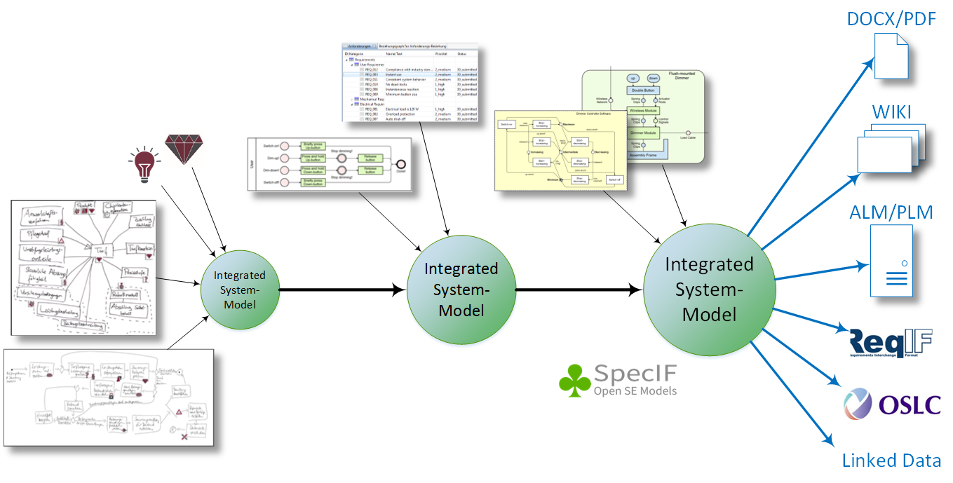
Teilmodelle schrittweise zusammen führen …
Abgeleitete Daten
Requirements User Stories
UML/SysML/FMC System-Modelle
BPMN Prozesse
Prozesse
Bebauungspläne
Datenobjekte
Sichten und Modell trennen.
Modellelemente abstrahieren,
… konsolidieren und
… logisch vernetzen.

Slide 49
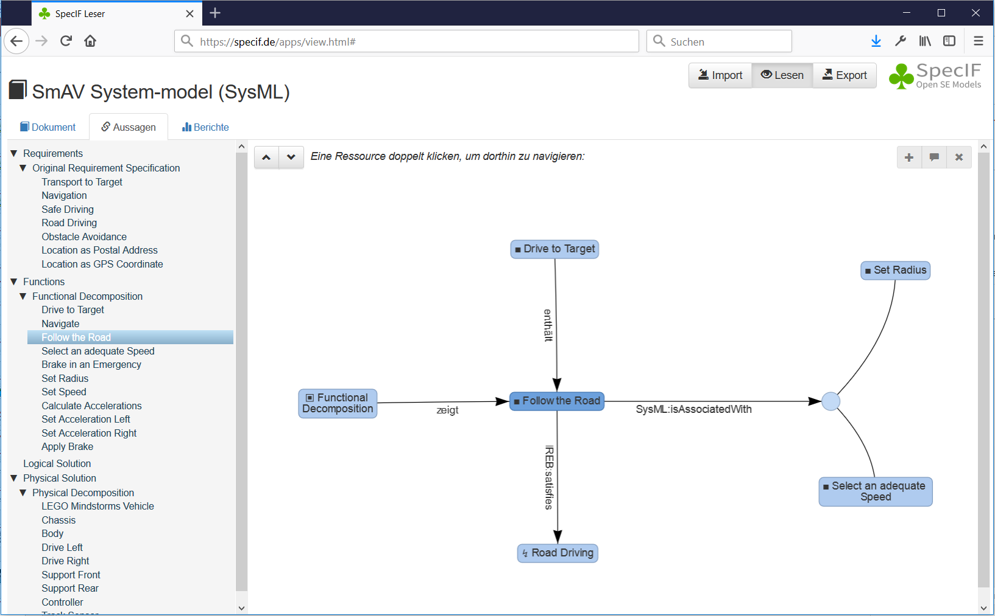
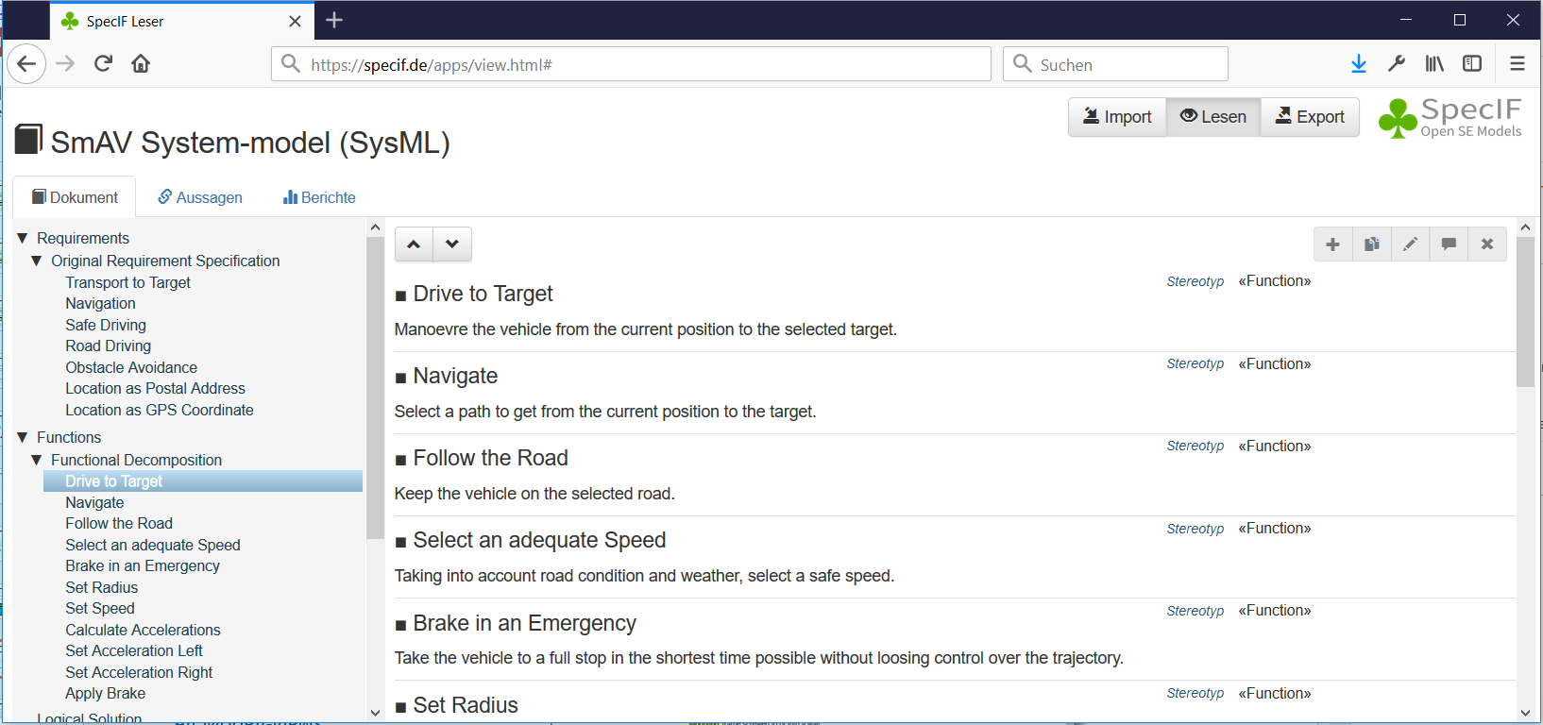

…und übergreifend navigieren, suchen und prüfen
Beispiel: Small Autonomous Vehicle (FH Esslingen)
Alle Beziehungen
Alle Modell-Diagramme
Alle Modell-Elemente

Slide 50
Resourcetypen des SpecIF-Integrationsmodells Fundamentale Modellierungselemente (FMC)
● State
■ Actor
♦ Event
Ein Zustand (State) ist ein passives Modellelement, das einen aktuellen Systemzustand repräsentieren kann. Es kann selbst am Modellzustand nichts verändern.
Zustände eines Statecharts
Objektvariablen
Klassendefinitionen
Ein Aktor (Actor) ist ein aktives Modellelement, das ausgeführt werden und einen Systemzustand verändern kann.
Aktivitäten und Aktionen eines Aktivitätsdiagramms
Zustandsmaschinen
Komponenten
Anwendungsfälle
Operationen
Ein Ereignis (Event) ist ein Modellelement zur Modellierung von Zeitereignissen, bedingter Ablaufsteuerung oder genereller ein Synchronisationselement für Verhaltensabläufe.
Zeitereignisse
Signale
Initiale und finale Ablaufknoten in Zustandsmaschinen und Aktivitätsdiagrammen

Slide 51
Resourcetypen des SpecIF-Integrationsmodells Sichtenbildung und Strukturierung
▣ Diagram
🖿 Package
⬚ Collection
Ein Diagramm (Diagram) bildet eine Sicht auf eine Auswahl von Elementen des Modells in dem es diese und deren Beziehungen grafisch darstellt.
UML/SysML-Diagramme
BPMN-Diagramme
FMC-Diagramme
Schaltpläne
Ein Paket (Package) bringt eine hierarchische Struktur in die Elemente eines Modells und dient zumeist der Vereinfachung der Navigation der Modellbenutzer durch die Modellelemente.
UML/SysML-Pakete
Ordner in Dateisystemen
Eine Sammlung (Collection) fasst innerhalb eines Diagramms Elemente zusammen und bringt diese in einen logischen Zusammenhang.
UML/SysML-Boundaries
BPMN-Collections

Slide 52
Resourcetypen des SpecIF-Integrationsmodells Anforderung und Feature
↯ Requirement
✶ Feature
Eine Anforderung (Requirement) ist eine textuelle Beschreibung einer im Rahmen der Systementwicklung zu realisierenden Eigenschaft.
SysML-Requirements
Anforderungen aus allen möglichen Anforderungsmanagement-systemen (DOORS, Polarion, Jira etc.)
Ein Merkmal (Feature) ist eine charakteristische Eigenschaft eines Systems oder Produkts, welche das System oder Produkt von anderen ähnlichen unterscheidet.
Features aus Featurelisten im Vertrieb
Features aus Featurebäumen im Variantenmanagement

Slide 53
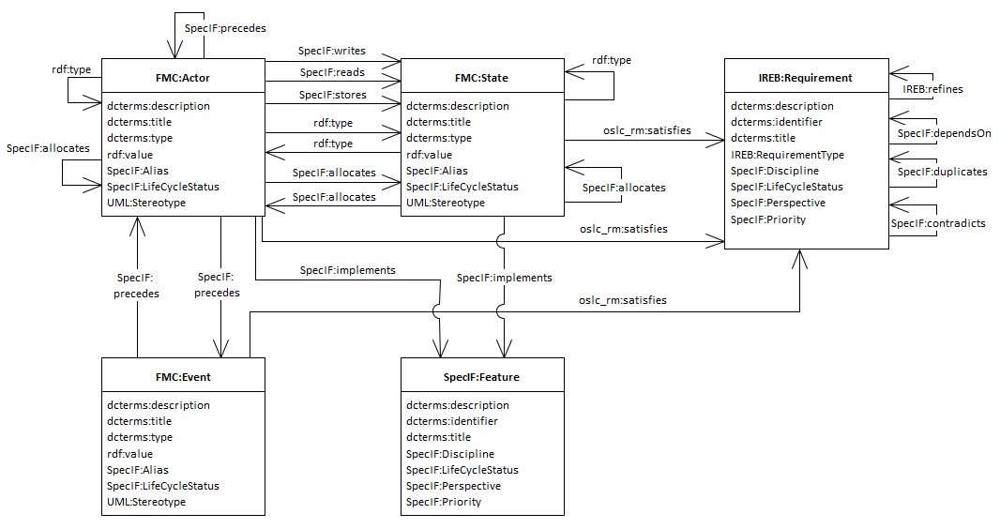
Statements des SpecIF-Integrationsmodells Modellierung von semantischen Zusammenhängen
(Darstellung als Klassendiagramm)

Slide 54
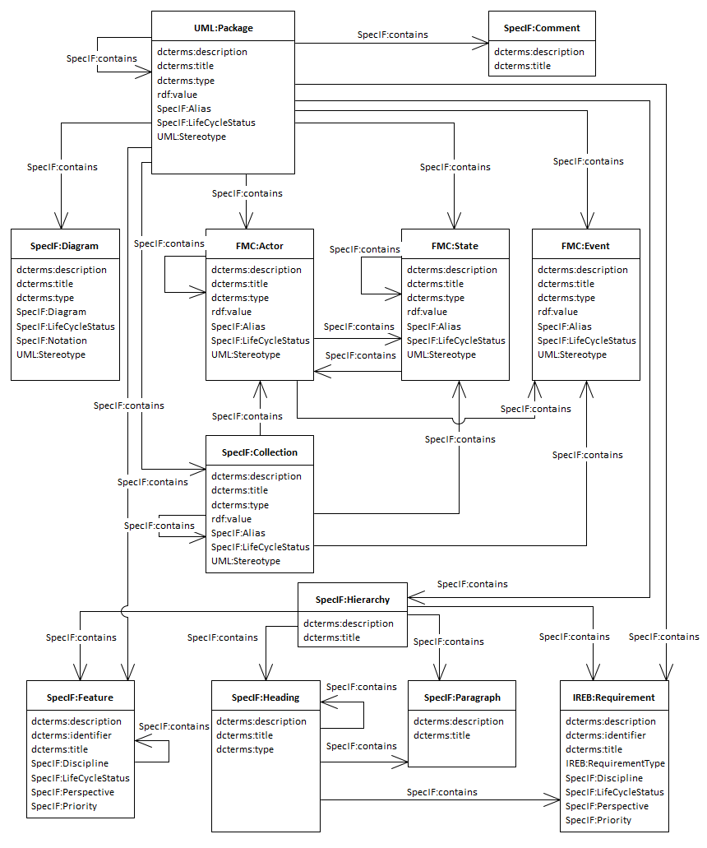
Statements des SpecIF-Integrationsmodells Modellierung von strukturellen Zusammenhängen
Nutzung des Contains-Statement

Slide 55
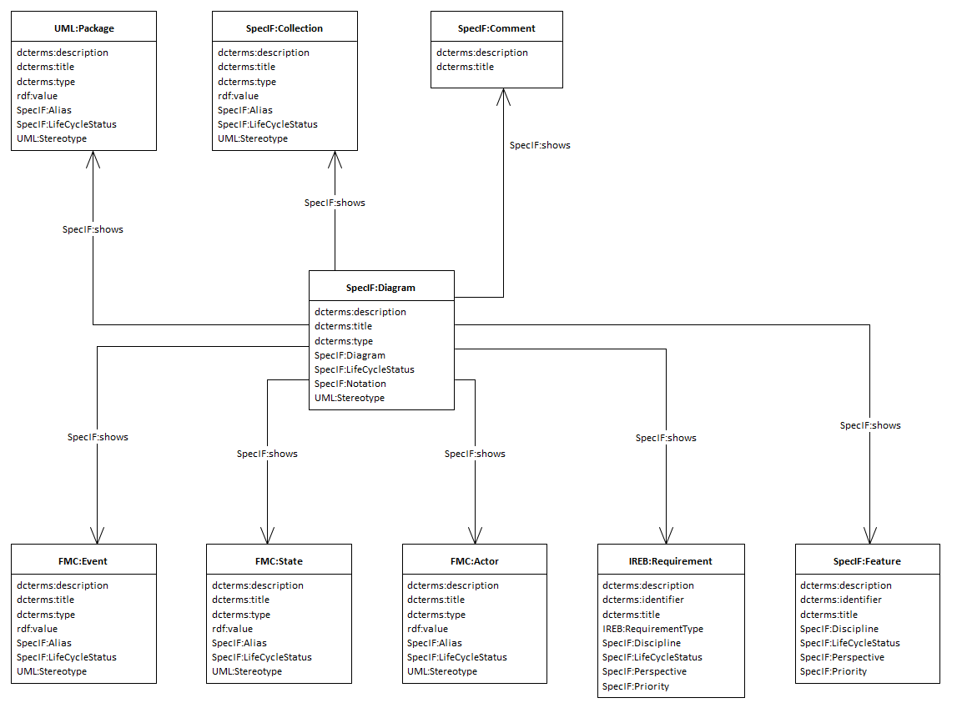
Statements des SpecIF-Integrationsmodells Modellierung von Sichtbarkeit auf Diagrammen
Nutzung des
Shows-Statement

Slide 56
SpecIF-Daten bilden ein semantisches Netz
Die SpecIF-Daten bilden einen großen Graphen bestehend aus Resourcen und Statements, die miteinander in prädikatenlogischen Beziehungen stehen
Es entsteht das semantische Netz
Man kann nun durch ein solches Netz navigieren und logische Schlüsse daraus herleiten

Slide 57
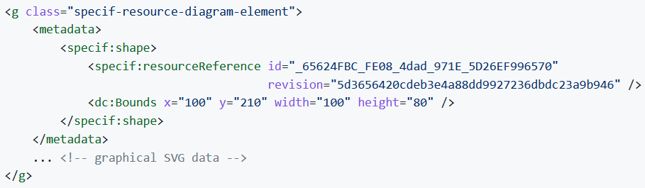
Wie werden Diagramme repräsentiert?
SpecIF nutzt den bestehenden SVG (Scalable Vector Graphics) Standard zum Speichern und Austauschen von 2D Diagrammdaten
Kann mit jedem Web-Browser dargestellt werden
Die SVG-Daten können durch semantische Metadaten angereichert werden
Dadurch können Diagramme verlustfrei ausgetauscht werden (basiert in Teilen auf dem OMG Diagram Exchange Standard)

Slide 58
Modelldatenaustausch und -datenintegration mit SpecIF
Für den Austausch von Modelldaten mit SpecIF werden immer die gleichen Prinzipien angewandt:
Transformation der nativen Modelldaten in das SpecIF-Integrationsmodell
Transformation aller Diagramme nach SVG mit SpecIF Metadaten
Es entsteht das semantische Netz des Modells – auch gefüttert aus mehreren Quellen
Diese Daten lassen sich jederzeit semantisch korrekt interpretieren und in die nativen Werkzeugformate zurück verwandeln

Slide 59
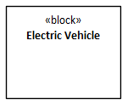

Wie kann bei Abbildung auf die fundamentalen Modellelemente eine Rückintegration gelingen?
Alle nativen Modelldaten werden in das SpecIF-Integrationsmodell gewandelt
Hier werden nur wenige Elementtypen verwendet
Um eine Rückintegration zu ermöglichen, werden notwendige native Informationen mit übergeben
Properties Type und Stereotype
Beispiel – der SysML Block:
● State
Title = „Electric Vehicle“
Type = „OMG:UML:2.5.1:Class“
Stereotype = „block“
+
SysML
SpecIF

Slide 60
Fragen?
1

Slide 61
Praktische Anwendung
5

Slide 62
Zusammenfassung
Wir glauben, dass mit SpecIF ein übergreifender Datenaustausch und Datenintegration gelingen kann
Einfachheit
Verwendung bestehender Technologien und Standards wo immer möglich
Open Source Ansatz
Semantische Integration
Referenzimplementierungen
Specif.de
Github GfSE und oalt

Slide 63

Werden Sie Teil der SpecIF-Open Source Initiative durch Mitarbeit oder Finanzierung
Program Management
Definieren Sie Features mit und bestimmen Sie deren Priorität
Werden Sie Teil des SpecIF Technologieboard oder „Product Owner“
Mitglieder: Tragen durch „man-power“ oder Finanzierung bei
Agile Development Teams
Bis zu 7 Teammitglieder pro Team für Entwicklung und Test
Repository
GitHub open-source Software mit Apache oder MIT Lizenz
Resultat
Community Edition = Modulare Referenzimplementierung
… als Basis kommerzieller Softwareprodukte
SpecIF Program Management
Agile Development Team
Agile Development Team
Agile Development Team
Agile Development Team
GitHub Open Source Repository
SpecIF Modular Reference Implementation

